Slide 1


UML
报告人：G2小组
小组成员：温中磊，吕政凯，楼静靓，简浩男，陈金润

Slide 2
UML
01
对象图
02
构件图
03
包图
04
参考文献
Object Diagram
Component Diagram
Package Diagram
REFERENCE

Slide 3
01
对象图
Object Diagram
对象图（Object Diagram）描述的是参与交互的各个对象在交互过程中某一时刻的状态。对象图
可以被看做是类图在某个时刻的实例。

Slide 4
01
对象图
Object Diagram
什么是对象？
对象指的是一个单独的、可确认的物体、单元或实体，它可以是具体的也可以是抽象的，在问题领域里有确切定义的角色。

Slide 5
01
对象图
Object Diagram
类图和对象图的区别
类图 | 对象图
在类中包含三部分，分别是类名、类的属性和类的操作 | 对象包含两个部分：对象的名称和对象的属性
类的名称栏只包含类名 | 对象的名称栏包含“对象名：类名”
类的属性栏定义了所有属性的特征 | 对象的属性栏定义了属性的当前值
类中列出了操作 | 对象图中不包含操作内容，因为对属于同一个类的对象，其操作是相同的
类中使用了关联连接，关联中使用名称、角色以及约束等特征定义 | 对象使用链进行连接，链中包含名称、角色
类代表的是对对象的分类所以必须说明可以参与关联的对象的数目 | 对象代表的是单独的实体，所有的链都是一对一的，因此不涉及到多重性。

Slide 6
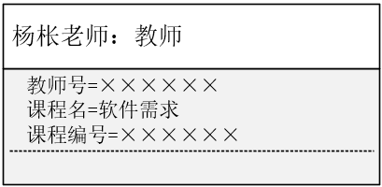
01
对象图
Object Diagram

Slide 7
02
构件图
Component Diagram
构件图是对面向对象系统的物理方面建模时使用的两种图之一，用于描述软件组件及组件之间的组织和
依赖关系。

Slide 8
02
构件图
Component Diagram
好处1：
好处2：
帮助客户理解最终的系统结构。
使开发工作有一个明确的目标。
好处3：
好处4：
帮助开发组的其他人员理解系统
复用软件组件。

Slide 9
02
构件图
Component Diagram
构件图的组成：
构件图的组成元素包括组件、接口和关系，还可以包括包和子系统。
组件：
组件是系统中遵从一组接口且提供实现的一个物理部件，通常指开发和运行时类的物理实现。
接口：
接口是一组用于描述类或组件的一个服务的操作，它是一个被命名的操作的集合，与类不同，
它不描述任何结构（因此不包含任何属性），也不描述任何实现（因此不包含任何实现操作
的方法）。每个接口都有一个唯一的名称。
关系：
关系是事物之间的联系，在面向对象的建模中，最重要的关系是依赖、泛化、关联和实现。

Slide 10
02
构件图
Component Diagram
构造良好的构件图必须满足的几个要求：
1、侧重于描述系统的一个层面而不是全局
2、要包含对于理解这一方面哪些是必要的模型元素，只抓主体而不是次要的
3、图形不能过于简化，以至于读者不会产生误解
4、为构件图要取一个能表明意图的名称
5、空间摆放上要合理组织元素，使得语义上接近的事物的物理位置比较接近
6、谨慎采用构造型化元素，为你的项目或者组织选择尽量少用的通用图标，使得他们保持一致

Slide 11
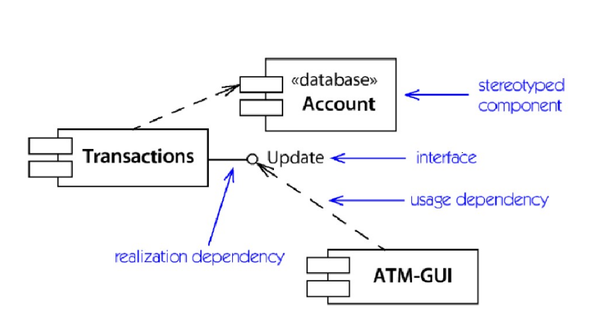
02
构件图
Component Diagram

Slide 12
03
包图
Package Diagram
包图用于描述包与包之间的关系。包图描绘模型元素在包内的组织和依赖关系，包括包的导入和包扩展。

Slide 13

03
包图
Package Diagram
泛化关系
表示一个包继承了另一个包的全部内容，
同时又补充自己增加的内容。
1
2
2
3
150
引入关系
嵌套关系
包之间的关系
一个包中的类可以被另外一个
指定包中的类引用
一个包中可以包含若干个子包，
构成包的嵌套层次结构

Slide 14
03
包图
Package Diagram
包图建模技巧：
（1）两种组包方式：
①根据系统分层架构组包（推荐使用）
②根据系统业务功能模块组包
（2）参照类之间的关系确定包之间的关系
（3） 减少包的嵌套层次，一般不超过三层
（4）每个包的子包控制在7±2个
（5） 如果几个包有若干相同组成部分，可优先考虑将它们合并
（6）可通过包图来体现系统的分层架构

Slide 15
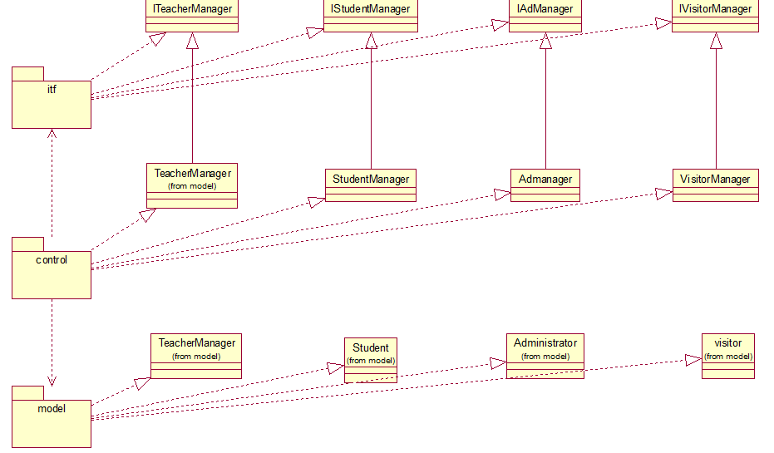
03
包图
Package Diagram

Slide 16
04
参考文献
REFERENCE

Slide 17
04
参考文献
REFERENCE
1 | 课本 | UML2基础、建模与设计教程 | 杨宏平 等编著 清华大学出版社
2 | 百度文库 | UML课件 | https://wenku.baidu.com/view/ac5ed93b5a8102d276a22f45.html

Slide 18

04
参考文献
REFERENCE
绩效评定
温中磊：
陈金润：
简浩男：
职责要求 10
技术难度 8
工作的重要性 10
工作强度 10
实际完成情况：
所承担工作的完成速度8
所承担工作的完成质量8
工作沟通 7
文档提交的及时程度 9
文档的质量 9
工作态度 9
职责要求 10
技术难度 7
工作的重要性 7
工作强度 8
实际完成情况：
所承担工作的完成速度10
所承担工作的完成质量7
工作沟通 7
文档提交的及时程度 8
文档的质量 7
工作态度 6
职责要求 10
技术难度 7
工作的重要性 7
工作强度 8
实际完成情况：
所承担工作的完成速度10
所承担工作的完成质量7
工作沟通 7
文档提交的及时程度 10
文档的质量 7
工作态度 9

Slide 19
04
参考文献
REFERENCE
绩效评定
吕政凯：
楼静靓：
职责要求 10
技术难度 8
工作的重要性 9
工作强度 7
实际完成情况：
所承担工作的完成速度9
所承担工作的完成质量8
工作沟通 10
文档提交的及时程度 8
文档的质量 8
工作态度 9
职责要求 10
技术难度 9
工作的重要性 9
工作强度 8
实际完成情况：
所承担工作的完成速度9
所承担工作的完成质量8
工作沟通 9
文档提交的及时程度 8
文档的质量 8
工作态度 9

Slide 20
感谢老师们精心培养
介绍完毕 请指正
Introduction is completed, please correct me.
报告人：G2小组
指导老师：杨枨老师

